Slide 1
FY 6 sähkö

Slide 2
arviointi
Yksi arvioitava labraraportti 12p.
Koe n.60p

Slide 3
Sähköinen vuorovaikutus
Tutkimus 1 havainnot:

Slide 4
Syntyvän varauksen havaitseminen
Sähköisku (näkyvä tai tuntuva)
Hylkivä tai vetävä voima (hiuskarvat, ilmapallo ja seinä)
salama

Slide 5
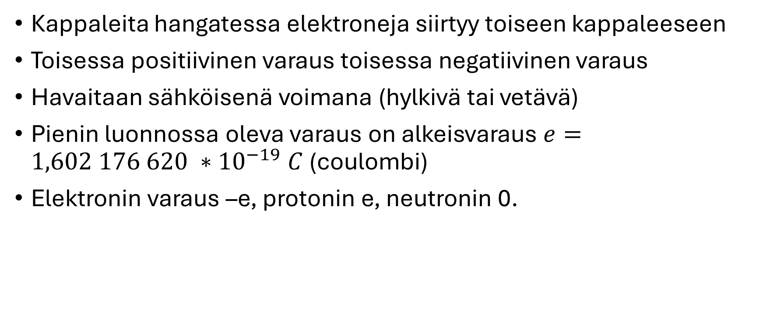
sähkövaraus
Kappaleita hangatessa elektroneja siirtyy toiseen kappaleeseen
Toisessa positiivinen varaus toisessa negatiivinen varaus
Havaitaan sähköisenä voimana (hylkivä tai vetävä)
Pienin luonnossa oleva varaus on alkeisvaraus $e=1,602 176 620 ∗{10}^{−19} C$ (coulombi)
Elektronin varaus –e, protonin e, neutronin 0.

Slide 6
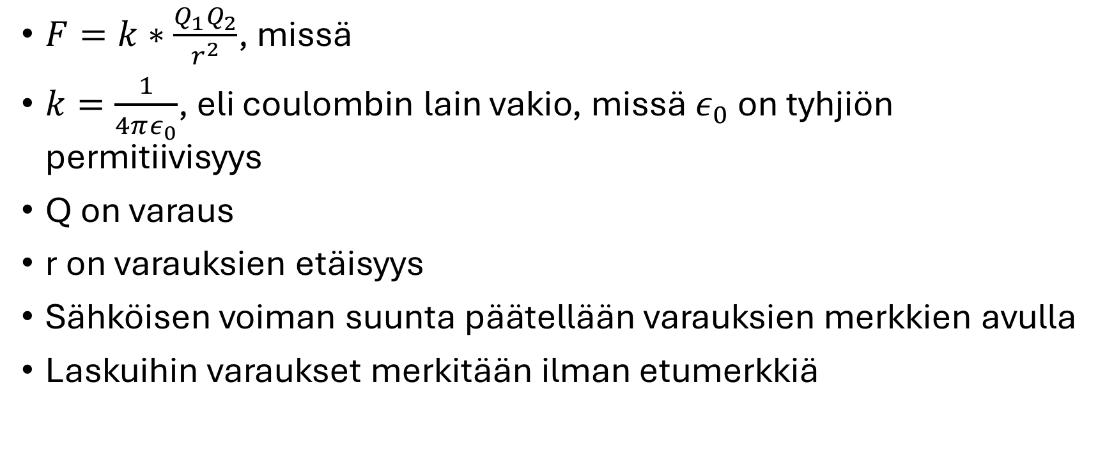
Sähköinen voima
$F=k∗\frac{Q_{1}Q_{2}}{r^{2}}$, missä
$k=\frac{1}{4πε_{0}}$, eli coulombin lain vakio, missä $ε_{0}$ on tyhjiön permitiivisyys
Q on varaus
r on varauksien etäisyys
Sähköisen voiman suunta päätellään varauksien merkkien avulla
Laskuihin varaukset merkitään ilman etumerkkiä

Slide 7
Esimerkkejä
A) Piirrä kaikkiin varauksiin kohdistuvat voimat
B) piirrä kappaleeseen 1 kohdistuvat voimat ja kokonaisvoima
C) Laske B-kohdan kappaleen kiihtyvyys kun sen massa on 2g.

Slide 8

eristeen vaikutus sähköiseen voimaan
Jos varattujen kappaleiden väliin asetetaan eriste, sähköinen voima heikkenee
Laskennallisesti heikkeneminen saadaan jakamalla coulombin lain vakio k eristeen permitiivisyydellä $ε_{r}$

Slide 9
tehtäviä
1-3, 1-7, 1-11, 2-5, 2-7, 2-8, 2-13

